Slide 1
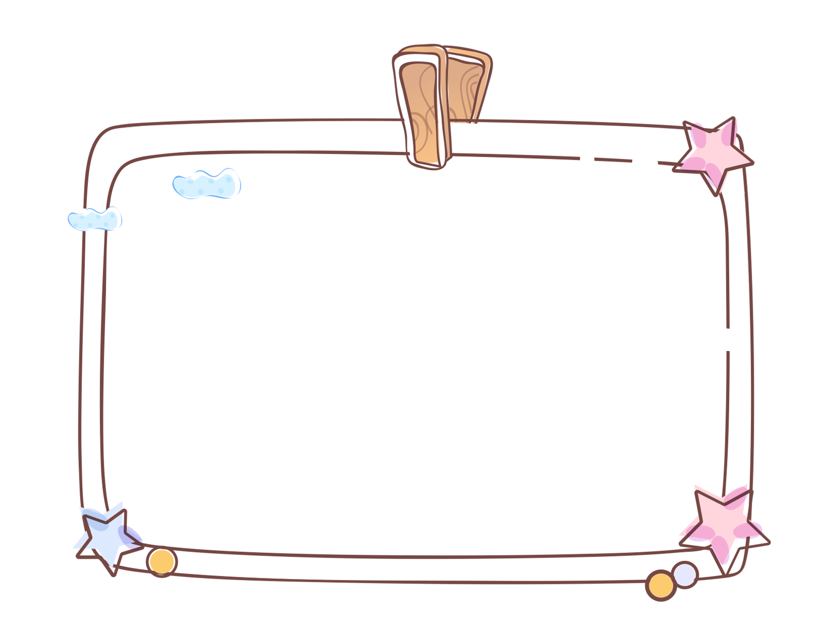
Chào mừng thầy cô
về dự giờ môn Tiếng Việt
Lớp 5C
Cô giáo: Trần Thị Phượng

Slide 2
Khởi động

Slide 3
Bài viết 4
Viết đoạn văn thể hiện tình cảm, cảm xúc

Slide 4
(1) Đầu năm học mới, chúng em được học bài thơ Khi bé Hoa ra đời của nhà thơ Nguyễn Đức Mậu. (2)Ngay từ đầu, lời thơ dịu dàng, âu yếm đã cuốn hút em. (3)Em yêu những cánh cò nhẹ nhàng bay vào giấc ngủ, đậu trên vành nôi của em bé theo lời ru của mẹ. (4)Em yêu đôi bàn tay của mẹ đan len thành áo, lấy bông làm tấm gối êm. (5)Thật thú vị khi thấy những cánh bướm và trái cây chín hồng in trên gối, trên chăn, trên áo quần của bé như cũng từ bên ngoài bay vào với bé.(6) Con búp bê bỗng trở thành một người bạn cầm quà đến chơi. (7)Ông trăng trên trời, đám mây, ngọn gió ghé vào thăm, thì thầm kể cho bé biết bao điều mới lạ. (8)Bài thơ không có câu nào tả em bé nhưng vẫn hiện lên hình ảnh em nằm trong nôi, như chiếc búp trên cành, nhận được biết bao tình yêu mến. (9)Đọc bài thơ, em thấy yêu thêm em bé của mình ở nhà và hiểu thêm về tình thương yêu mà cha mẹ đã dành cho mỗi đứa con.

Slide 5
Đoạn văn thể hiện tình cảm , cảm xúc về bài thơ Khi bé Hoa ra đời
(1) Đầu năm học mới, chúng em được học bài thơ Khi bé Hoa ra đời của nhà thơ Nguyễn Đức Mậu. (2)Ngay từ đầu, lời thơ dịu dàng, âu yếm đã cuốn hút em. (3)Em yêu những cánh cò nhẹ nhàng bay vào giấc ngủ, đậu trên vành nôi của em bé theo lời ru của mẹ. (4)Em yêu đôi bàn tay của mẹ đan len thành áo, lấy bông làm tấm gối êm. (5)Thật thú vị khi thấy những cánh bướm và trái cây chín hồng in trên gối, trên chăn, trên áo quần của bé như cũng từ bên ngoài bay vào với bé.(6) Con búp bê bỗng trở thành một người bạn cầm quà đến chơi. (7)Ông trăng trên trời, đám mây, ngọn gió ghé vào thăm, thì thầm kể cho bé biết bao điều mới lạ. (8)Bài thơ không có câu nào tả em bé nhưng vẫn hiện lên hình ảnh em nằm trong nôi, như chiếc búp trên cành, nhận được biết bao tình yêu mến. (9)Đọc bài thơ, em thấy yêu thêm em bé của mình ở nhà và hiểu thêm về tình thương yêu mà cha mẹ đã dành cho mỗi đứa con.

Slide 6
Đoạn văn thể hiện tình cảm , cảm xúc về bài thơ Khi bé Hoa ra đời
(1)Đầu năm học mới, chúng em được học bài thơ Khi bé Hoa ra đời của nhà thơ Nguyễn Đức Mậu. (2) Ngay từ đầu, lời thơ dịu dàng, âu yếm đã cuốn hút em.(3)Em yêu những cánh cò nhẹ nhàng bay vào giấc ngủ, đậu trên vành nôi của em bé theo lời ru của mẹ.(4)Em yêu đôi bàn tay của mẹ đan len thành áo, lấy bông làm tấm gối êm.(5)Thật thú vị khi thấy những cánh bướm và trái cây chín hồng in trên gối, trên chăn, trên áo quần của bé như cũng từ bên ngoài bay vào với bé.(6)Con búp bê bỗng trở thành một người bạn cầm quà đến chơi.(7) Ông trăng trên trời, đám mây, ngọn gió ghé vào thăm, thì thầm kể cho bé biết bao điều mới lạ.(8) Bài thơ không có câu nào tả em bé nhưng vẫn hiện lên hình ảnh em nằm trong nôi, như chiếc búp trên cành, nhận được biết bao tình yêu mến.(9) Đọc bài thơ, em thấy yêu thêm em bé của mình ở nhà và hiểu thêm về tình thương yêu mà cha mẹ đã dành cho mỗi đứa con.
Tên bài thơ: Khi bé Hoa ra đời
Tác giả: Nguyễn Đức Mậu
1. Mở đoạn

Slide 7
(1)Đầu năm học mới, chúng em được học bài thơ Khi bé Hoa ra đời của nhà thơ Nguyễn Đức Mậu. (2)Ngay từ đầu, lời thơ dịu dàng, âu yếm đã cuốn hút em. (3)Em yêu những cánh cò nhẹ nhàng bay vào giấc ngủ, đậu trên vành nôi của em bé theo lời ru của mẹ.(4) Em yêu đôi bàn tay của mẹ đan len thành áo, lấy bông làm tấm gối êm. (5)Thật thú vị khi thấy những cánh bướm và trái cây chín hồng in trên gối, trên chăn, trên áo quần của bé như cũng từ bên ngoài bay vào với bé.(6) Con búp bê bỗng trở thành một người bạn cầm quà đến chơi. (7)Ông trăng trên trời, đám mây, ngọn gió ghé vào thăm, thì thầm kể cho bé biết bao điều mới lạ. (8)Bài thơ không có câu nào tả em bé nhưng vẫn hiện lên hình ảnh em nằm trong nôi, như chiếc búp trên cành, nhận được biết bao tình yêu mến.(9) Đọc bài thơ, em thấy yêu thêm em bé của mình ở nhà và hiểu thêm về tình thương yêu mà cha mẹ đã dành cho mỗi đứa con.
Tên bài thơ: Khi bé Hoa ra đời
Tác giả: Nguyễn Đức Mậu
1. Mở đoạn
-Ấn tượng chung về bài thơ: cuốn hút
- Tình cảm với hình ảnh những cánh cò, đôi bàn tay: Yêu
- Cảm xúc khi thấy những cánh bướm và trái cây chín hồng in trên chăn, gối, quần áo của em bé: thú vị
2. Thân đoạn
- Hình ảnh hiện lên trong bài thơ: em bé

Slide 8
Đầu năm học mới, chúng em được học bài thơ Khi bé Hoa ra đời của nhà thơ Nguyễn Đức Mậu. Ngay từ đầu, lời thơ dịu dàng, âu yếm đã cuốn hút em. Em yêu những cánh cò nhẹ nhàng bay vào giấc ngủ, đậu trên vành nôi của em bé theo lời ru của mẹ. Em yêu đôi bàn tay của mẹ đan len thành áo, lấy bông làm tấm gối êm. Thật thú vị khi thấy những cánh bướm và trái cây chín hồng in trên gối, trên chăn, trên áo quần của bé như cũng từ bên ngoài bay vào với bé. Con búp bê bỗng trở thành một người bạn cầm quà đến chơi. Ông trăng trên trời, đám mây, ngọn gió ghé vào thăm, thì thầm kể cho bé biết bao điều mới lạ. Bài thơ không có câu nào tả em bé nhưng vẫn hiện lên hình ảnh em nằm trong nôi, như chiếc búp trên cành, nhận được biết bao tình yêu mến. Đọc bài thơ, em thấy yêu thêm em bé của mình ở nhà và hiểu thêm về tình thương yêu mà cha mẹ đã dành cho mỗi đứa con.
Tên bài thơ: Khi bé Hoa ra đời
Tác giả: Nguyễn Đức Mậu
1. Mở đoạn
- Ấn tượng chung về bài thơ
- Đan xen hai nội dung sau + Nêu những cái hay, cái đẹp của bài thơ về nội dung và nghệ thuật( Cảm xúc của tác giả, ý nghĩa, từ ngữ, hình ảnh,nhạc điệu, biện pháp tu từ… ,
+ Biểu lộ tình cảm, cảm xúc, suy nghĩ… của người viết với mỗi yếu tố nội dung, nghệ thuật nêu trên của bài thơ.
2. Thân đoạn

Slide 9
Đầu năm học mới, chúng em được học bài thơ Khi bé Hoa ra đời của nhà thơ Nguyễn Đức Mậu. Ngay từ đầu, lời thơ dịu dàng, âu yếm đã cuốn hút em. Em yêu những cánh cò nhẹ nhàng bay vào giấc ngủ, đậu trên vành nôi của em bé theo lời ru của mẹ. Em yêu đôi bàn tay của mẹ đan len thành áo, lấy bông làm tấm gối êm. Thật thú vị khi thấy những cánh bướm và trái cây chín hồng in trên gối, trên chăn, trên áo quần của bé như cũng từ bên ngoài bay vào với bé. Con búp bê bỗng trở thành một người bạn cầm quà đến chơi. Ông trăng trên trời, đám mây, ngọn gió ghé vào thăm, thì thầm kể cho bé biết bao điều mới lạ. Bài thơ không có câu nào tả em bé nhưng vẫn hiện lên hình ảnh em nằm trong nôi, như chiếc búp trên cành, nhận được biết bao tình yêu mến. Đọc bài thơ, em thấy yêu thêm em bé của mình ở nhà và hiểu thêm về tình thương yêu mà cha mẹ đã dành cho mỗi đứa con.
Tên bài thơ: Khi bé Hoa ra đời
Tác giả: Nguyễn Đức Mậu
1. Mở đoạn
- Ấn tượng chung về bài thơ
- Đan xen hai nội dung sau + Nêu những cái hay, cái đẹp của bài thơ về nội dung và nghệ thuật( Cảm xúc của tác giả, ý nghĩa, từ ngữ, hình ảnh,nhạc điệu, biện pháp tu từ… ,
+ Biểu lộ tình cảm, cảm xúc, suy nghĩ… của người viết với mỗi yếu tố nội dung, nghệ thuật nêu trên của bài thơ.
2. Thân đoạn
Củng cố, nâng cao chủ đề
1. Kết đoạn

Slide 10
Đoạn văn nêu tình cảm, cảm xúc về bài thơ
Mở đoạn
Thân đoạn
Kết đoạn
- Ấn tượng chung về bài thơ
- Đan xen hai nội dung sau + Nêu những cái hay, cái đẹp của bài thơ về nội dung và nghệ thuật( Cảm xúc của tác giả, ý nghĩa, từ ngữ, hình ảnh,nhạc điệu, biện pháp tu từ… ,
+ Biểu lộ tình cảm, cảm xúc, suy nghĩ… của người viết với mỗi yếu tố nội dung, nghệ thuật nêu trên của bài thơ.
- Giới thiệu tên bài thơ, tên tác giả
Nhấn mạnh, khẳng định lại một lần nữa tình cảm, cảm xúc của người viết đối với bài thơ.

Slide 11
Cấu tạo đoạn văn nêu tình cảm, cảm xúc
Mở đoạn
Thân đoạn
Kết đoạn
Giới thiệu chủ đề( nêu sự việc, câu chuyện, bài thơ hoặc ấn tượng chung của em
Phát triển chủ đề ( bày tỏ tình cảm, cảm xúc về các sự việc, chi tiết, hình ảnh…)
Củng cố, nâng cao chủ đề( khẳng định lại hoặc mở rộng ý kiến đã nêu)

Slide 12
CẤU TẠO CỦA ĐOẠN VĂN THỂ HIỆN TÌNH CẢM, CẢM XÚC VỀ BÀI THƠ
1. Mở đoạn : - Giới thiệu tên bài thơ, tên tác giả
- Ấn tượng chung về bài thơ
2. Thân đoạn: Đan xen hai nội dung sau - Nêu những cái hay, cái đẹp của bài thơ về nội dung và nghệ thuật( Cảm xúc của tác giả, ý nghĩa, từ ngữ, hình ảnh,nhạc điệu, biện pháp tu từ… ,
- Biểu lộ tình cảm, cảm xúc, suy nghĩ… của người viết với mỗi yếu tố nội dung, nghệ thuật nêu trên của bài thơ.
3. Kết đoạn: Nhấn mạnh, khẳng địnhlại một lần nữa tình cảm, cảm xúc của người viết đối với bài thơ.
CẤU TẠO CỦA ĐOẠN VĂN THỂ HIỆN TÌNH CẢM, CẢM XÚC
1. Mở đoạn: Giới thiệu chủ đề( nêu sự việc, câu chuyện, bài thơ hoặc ấn tượng chung của em
2. Thân đoạn: Phát triển chủ đề ( bày tỏ tình cảm, cảm xúc về các sự việc, chi tiết, hình ảnh…)
3. Kết đoạn: Củng cố, nâng cao chủ đề( khẳng định lại hoặc mở rộng ý kiến đã nêu)

Slide 13
Trao đổi theo nhóm nêu cấu tạo của đoạn văn thể hiện tình cảm, cảm xúc trước một sự việc( hoặc một câu chuyện)

Slide 14
Trao đổi với bạn về tình cảm, cảm xúc của em trước một sự việc( hoặc một câu chuyện, bài thơ), chuẩn bị cho bài viết

Slide 15
Vận dụng

Slide 17
TẠM BIỆT

